Slide 1

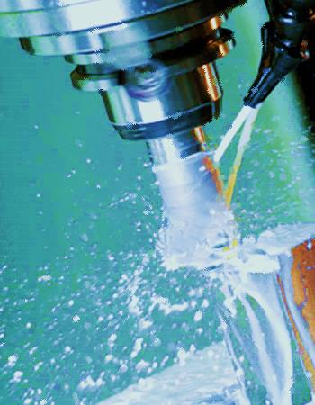
Usinagem
Aula 2
Curso técnico em Mecânica - Usinagem
Classificação dos processos de Usinagem
Prof. Me. Eng. Gianpaulo Medeiros

Slide 2
Usinagem
Revisão Aula 1
Curso técnico em Mecânica - Usinagem

Slide 3
Usinagem
Seleção e planejamento dos processos para fabricação de uma peça.
Pensar
Curso técnico em Mecânica - Usinagem
Processo mais simples x Processo mais rápido

Slide 4
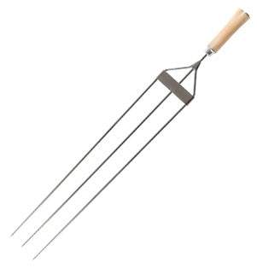
Usinagem
Estudo de caso
Curso técnico em Mecânica - Usinagem
Descrição: Espeto triplo em aço inox 70cm de lâmina e espessura de 7mm de garfos, total de largura 10 cm em cabo de osso, com chapinha removível que serve como guia na hora de espetar.
Comprimento total: 84,00 cm
Peso: 1,000 kg

Slide 5


Usinagem
Para correta seleção é preciso conhecer os processos disponíveis
Curso técnico em Mecânica - Usinagem

Slide 6
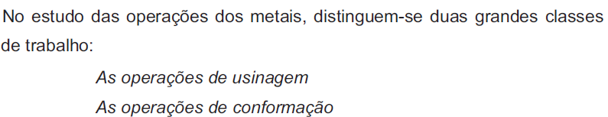
Usinagem
Processos de fabricação em metais
Curso técnico em Mecânica - Usinagem

Slide 7
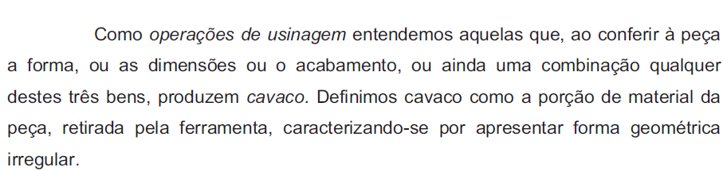
Usinagem
Processos de fabricação em metais
Curso técnico em Mecânica - Usinagem

Slide 8
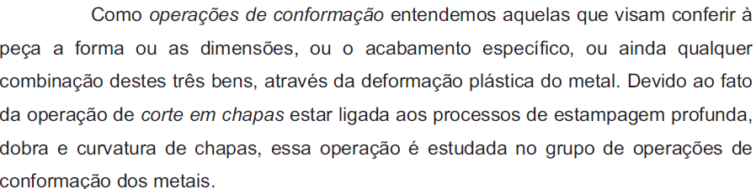
Usinagem
Processos de fabricação em metais
Curso técnico em Mecânica - Usinagem

Slide 9
Usinagem
Curso técnico em Mecânica - Usinagem
´
[1]

Slide 10

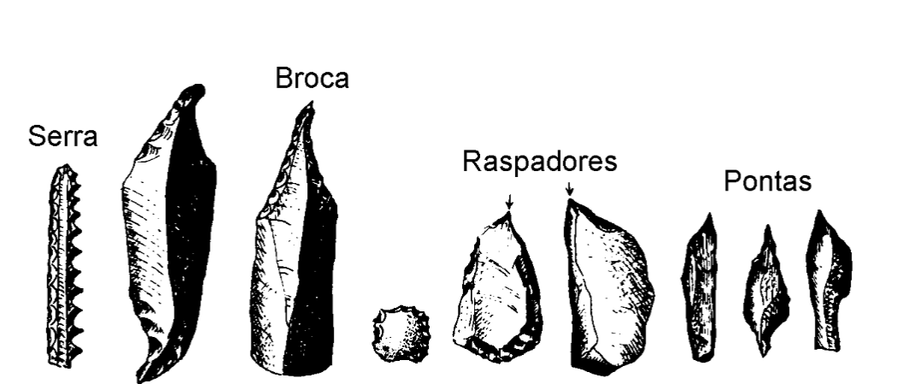
Usinagem
Pedra Lascada -
2 milhões a.C até 10.000 a.C
Esse período da Pré-História se caracteriza pela fabricação de ferramentas, como machados, lanças, cajados, facas e outros objetos de pedra, como ossos e madeira [2].
Curso técnico em Mecânica - Usinagem
[1,2]

Slide 11
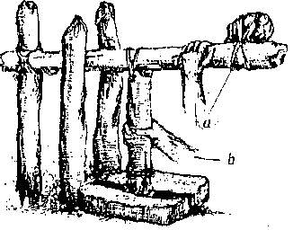
Usinagem
Pedra Lascada -
2 milhões a.C até 10.000 a.C
Curso técnico em Mecânica - Usinagem
[1,2]

Slide 12
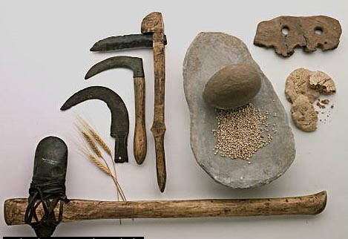

Usinagem
Idade dos metais
Curso técnico em Mecânica - Usinagem
´
[3]

Slide 13
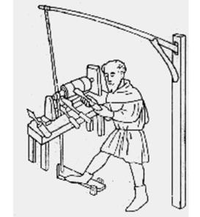
Usinagem
Torno de vara
foram muito utilizados durante a idade média e continuaram a ser utilizados até o século 19 por alguns artesões.
Curso técnico em Mecânica - Usinagem
Conceito de máquina operatriz

Slide 14
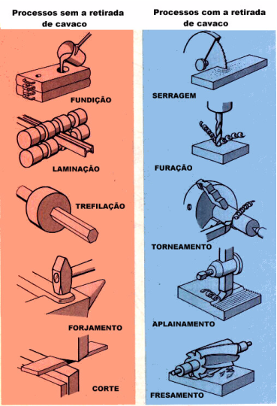
Usinagem
A USINAGEM NO CONTEXTO DOS PROCESSOS DE FABRICAÇÃO
Curso técnico em Mecânica - Usinagem

Slide 15
Usinagem
Vídeos
Curso técnico em Mecânica - Usinagem

Slide 16
Usinagem
Com tantas máquinas e processos de fabricação disponíveis como fazer a seleção dos processos corretamente?
SELEÇÃO DOS PROCESSOS
Exemplo:
Para produzir um Clipe. Primeiro ele deve ser projetado para atender
ao seu requisito funcional: manter junto várias folhas de papel.
Curso técnico em Mecânica - Usinagem

Slide 17
Usinagem
SELEÇÃO DOS PROCESSOS
Na seleção dos processos os seguintes itens devem ser
considerados:
• Tipo de material e suas propriedades;
• Propriedades finais desejadas;
• Tamanho, forma e complexidade do componente;
• Tolerância e acabamento superficial exigidos;
• Processo subseqüente envolvido;
Curso técnico em Mecânica - Usinagem

Slide 18
Usinagem
SELEÇÃO DOS PROCESSOS
Na seleção dos processos os seguintes itens devem ser
considerados:
Projeto e custos de ferramental; efeito do material na vida da
ferramenta ou matriz;
• Disponibilidade do equipamento e experiência operacionais;
• Lead time necessário para iniciar a produção;
• Número de partes requeridas e taxa de produção desejada;
• Custo total do processamento.
Curso técnico em Mecânica - Usinagem

Slide 19
Usinagem
Lista de exercícios 1
Curso técnico em Mecânica - Usinagem

